Slide 1
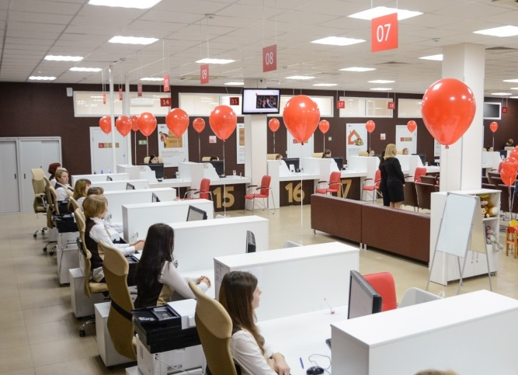
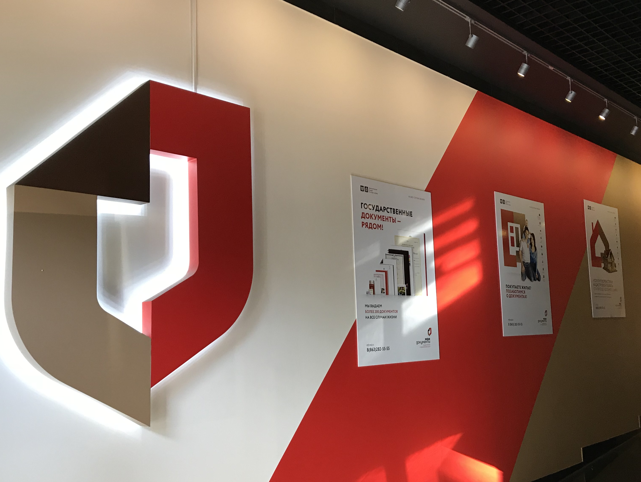
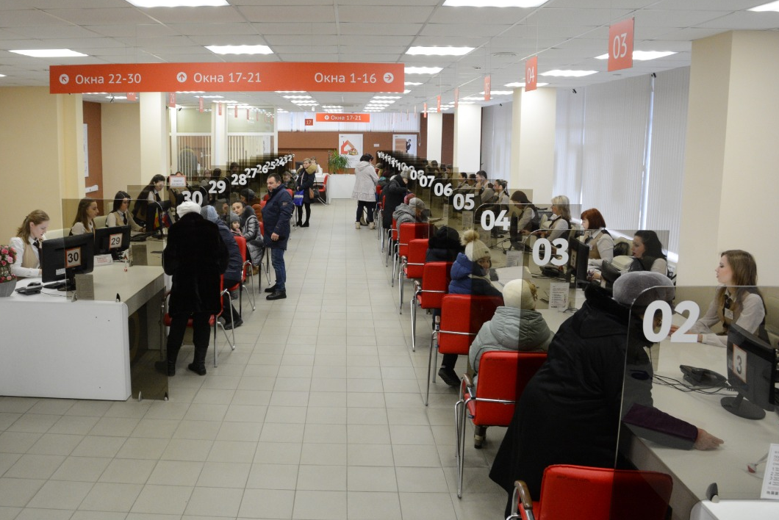
Муниципальное казенное учреждение
«Многофункциональный центр предоставления государственных и муниципальных услуг города Ростова-на-Дону»
Техники работы с конфликтными заявителями

Slide 2
Мфц ростова-на-дону
Большая проблема в коммуникации заключается в том, что мы слушаем не для того, чтобы понять собеседника, а для того, чтобы ответить…

Slide 3
Почему возникают конфликты?
Неправильное понимание ситуации. Заблуждение – одна из главных причин споров, перерастающих в конфликты. Обладая непроверенной информацией, человек уверен, что собеседник заблуждается, поэтому изо всех сил старается переубедить его.
Неадекватная самооценка. Возникновение конфликта может спровоцировать как завышенная, так и заниженная самооценка. В первом случае человек всегда уверен в собственной правоте, во втором – склонен злиться и накапливать обиды
Несовместимость понимания о социальной роли. Это основная причина «конфликта поколений»

Slide 4
Как понизить накал и градус эмоций?
1. Исключить из речи слово «должен» и приставку «не»
Приставка «не» звучит как отказ и настораживает партнёра по общению.

Slide 5
Лучше раз и навсегда заменить их на фразы:
«Рекомендую сделать…»
«Необходимо знать…»
«Нужно помнить…»
«Попробуйте сделать так…, такой вариант успешно работает».

Slide 6
2. Присоединитесь к заявителю
во время отрицания
Создайте атмосферу единой точки зрения на негативную ситуацию,
если она не связана с Вами:
«Как я Вас понимаю…»
«Я слышала о подобных ситуациях, но у нас в практике такого ни разу не было…»
«Я полностью на Вашей стороне, это все они (кто именно? ‒ поставщики услуг, принимающая сторона, разный менталитет участников договора), давайте вместе подумаем, как с ними разобраться, чтобы избежать негативного итога»

Slide 7
Чтобы научиться эффективно предотвращать конфликты и управлять ими, необходимо совершенствовать свой навык общения с людьми и учиться контролировать эмоции.

Slide 8
СПАСИБО ЗА ВНИМАНИЕ

